Slide 1
DIVISIÓN DE CIENCIAS BÁSICAS
LABORATORIO DE QUÍMICA
Práctica:
TERMOQUÍMICA
Entalpía de Disolución
(a distancia)
Prof. Alfredo Velásquez Márquez

Slide 2
Objetivos
El alumno:
1. Conocerá el concepto sobre el cual se basa el funcionamiento de las compresas instantáneas “frías” o “calientes”.
2. Determinará si la entalpía de disolución (Δ𝐻_{𝑑}) en agua del cloruro de calcio (CaCl₂), y del nitrato de amonio (NH₄NO₃), corresponden a procesos endotérmicos o exotérmicos.
3. Cuantificará las variaciones de temperatura originadas por la disolución de diferentes cantidades de CaCl₂ y NH₄NO₃ en una determinada masa de agua.
4. Obtendrá el modelo matemático que relacione la variación de temperatura con respecto de los gramos totales de cada soluto.

Slide 3
Introducción
Termoquímica
Es un área de la Fisicoquímica que se encarga de estudiar la cantidad de calor involucrado en las reacciones químicas.

Slide 4
Introducción
Calor de reacción
Cuando se lleva a cabo una reacción química, se rompen y/o forman enlaces químicos.
La ruptura y/o formación de enlaces químicos implica la absorción o emisión de cierta cantidad de energía.
La energía involucrada en una reacción, se puede presentar en forma de energía radiante, energía eléctrica o energía calorífica.

Slide 5
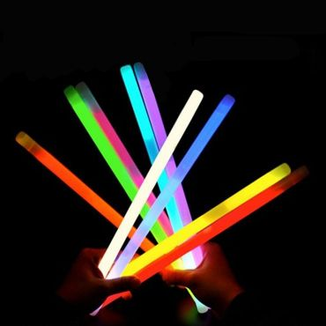
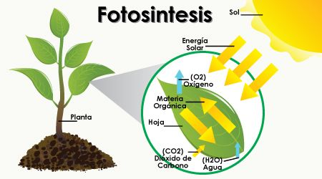
Introducción
Fotoquímica

Slide 6
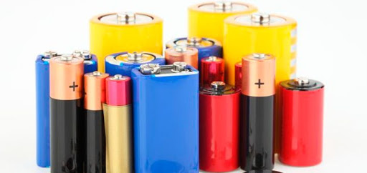
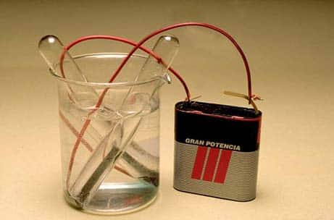
Introducción
Electroquímica

Slide 7
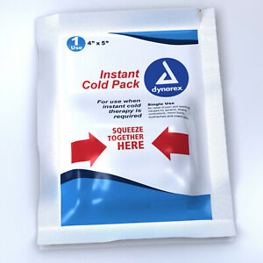
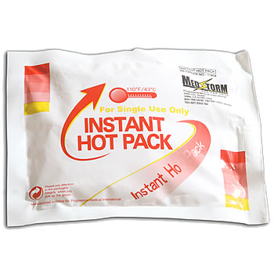
Introducción
Termoquímica

Slide 8
Introducción
Calor de reacción
Cuando se lleva a cabo una reacción química, se rompen y/o forman enlaces químicos.
La ruptura y/o formación de enlaces químicos implica la absorción o emisión de cierta cantidad de energía.
La energía involucrada en una reacción, se puede presentar en forma de energía radiante, energía eléctrica o energía calorífica.
Cuando la energía involucrada en una reacción se presenta en forma de calor, se le llama calor de reacción y se denota con la letra Q.

Slide 9
Introducción
Tipos de reacción
Cuando una reacción absorbe o requiere calor, se dice que la reacción es endotérmica.
Q + A—B → A + B
Cuando una reacción desprende o libera calor, se dice que la reacción es exotérmica.
A + B → A—B + Q

Slide 10
Entalpía de reacción
Cuando una reacción se lleva a cabo a presión constante, a la energía involucrada en forma de calor ya no se le llama calor de reacción, sino entalpía de reacción.
La entalpía de reacción se considera una función de estado, ya que solo depende de las condiciones iniciales y finales.
La entalpía de reacción se puede denotar de diferentes formas:
ΔH_{Rx} ; ΔH_{reac} ; ΔH_{r} ; ΔH
2 H_{2(g)} + 1 O_{2(g)} → 2 H₂O_{(l)}
$${∆H}_{r}=−571.6\left[kJ\right]$$

Slide 11
Entalpía de disolución
La disolución del CaCl₂ o NH₄NO₃ en agua, puede considerarse como un proceso que involucra la ruptura de enlaces soluto-soluto y en el que además se establecen interacciones soluto-disolvente; por lo tanto, la energía calorífica involucrada en ese proceso la podemos considerar como una “entalpía de reacción”, con un nombre particular, que en este caso es entalpía de disolución.
$$Ca{Cl}_{2} \underset{→}{ H_{2}O } {Ca}^{2+} + 2 {Cl}^{−}$$
$$H$$
$$H$$
$$O$$
$$O$$
$$H$$
$$H$$
$$H$$
$$H$$
$$H$$
$$O$$
$${Ca}^{2+}$$
$$O$$
$${Cl}^{−}$$
$$O$$
$$H$$
$$H$$
$$H$$
$$H$$
$$H$$
$$O$$
$$O$$
$$H$$
$$H$$

Slide 12
Introducción
La entalpía de una reacción se puede determinar de forma experimental o teórica:
Experimentalmente. Se lleva a cabo la reacción en una bomba calorimétrica y se cuantifica el cambio de temperatura, para determinar la cantidad de calor involucrado.
Teóricamente. Se puede determinar mediante tablas o mediante la ley de Hess.

Slide 13
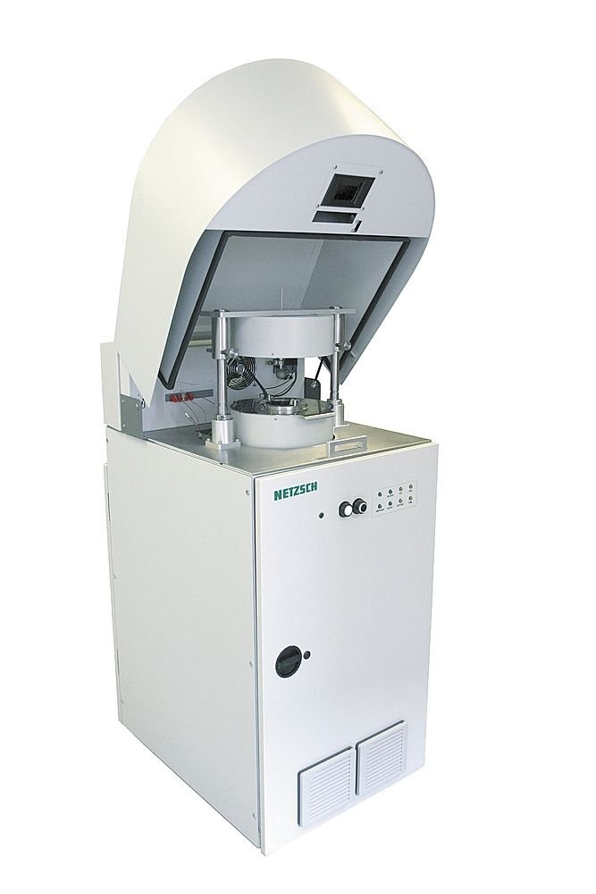
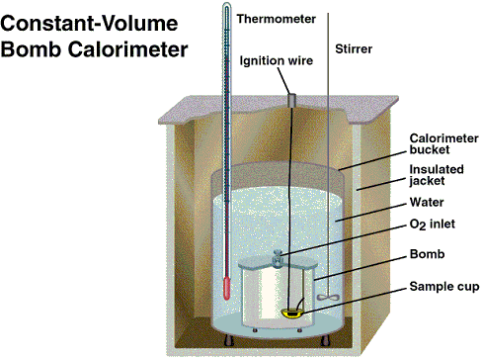
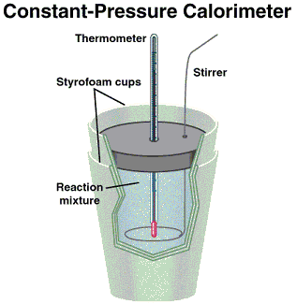
Introducción
Determinación experimental de la entalpía de una reacción.

Slide 14
Herramientas digitales
Calorimetry:
https://media.pearsoncmg.com/bc/bc_0media_chem/chem_sim/calorimetry/Calor.php
Notes:
Incluir liga para reglamento general de la facultad

Slide 15
Desarrollo
ACTIVIDAD 1.
El personal docente verificará que el alumnado posea los conocimientos teóricos necesarios para la realización de la práctica y dará las recomendaciones necesarias para el manejo del simulador.
Notes:
Incluir liga para reglamento general de la facultad

Slide 16
Desarrollo
ACTIVIDAD 2.
Funcionamiento del simulador.
El simulador tiene la opción de variar la masa o volumen, la temperatura inicial y el tipo de sustancia. Durante el experimento, en la mayoría de los casos, se muestra la gráfica del aumento de temperatura con el paso del tiempo (show graph view) y el movimiento de las moléculas del disolvente y el soluto al llevarse a cabo la disolución (show microscopic view).
Notes:
Incluir liga para reglamento general de la facultad

Slide 17
Desarrollo
1. Ingrese al simulador y vaya a la pestaña experiment y dé clic en run experiment.
2. Coloque los solutos (CaCl₂ o NH₄NO₃) en el vaso de precipitados y el disolvente (H₂O) en el calorímetro, de acuerdo con estas indicaciones:
a) Seleccione el soluto en el lado del vaso precipitados, fije la masa y establezca la temperatura inicial.
b) Seleccione el disolvente en el lado del calorímetro, fije la masa y establezca la temperatura inicial.
c) Dé clic en run experiment y espere que la temperatura del calorímetro sea constante. Registre este dato.
Notes:
Incluir liga para reglamento general de la facultad

Slide 18
Desarrollo
3. Coloque en el vaso de precipitado 25 [g] de hidróxido de potasio (KOH) sólido a 20 [°C] y en el calorímetro 100 [g] de H₂O a la misma temperatura, seleccione show microscopic view y corra el experimento (run). Observe la imagen del microscopio, la temperatura final y responda:
a) ¿Qué sucede entre las moléculas del disolvente y los iones del soluto? Explique.
b) ¿Si la temperatura bajara en vez de subir qué se debería de ver?
Notes:
Incluir liga para reglamento general de la facultad

Slide 19
Desarrollo
ACTIVIDAD 3.
Toma de lecturas de la temperatura con diferentes masas de CaCl₂
1. Seleccione como soluto sólido al CaCl₂ en el vaso de precipitados.
2. Pese 4 [g] de CaCl₂ a 20 [°C], se considera como la temperatura ambiente (Ta).
3. Seleccione como disolvente al H₂O en el calorímetro; coloque 100 [g] a 20 [°C].
4. Corra el experimento con el botón (start).
5. Registre la temperatura final (Tf) obtenida al realizar la disolución.
6. Reinicie (reset) el experimento, a fin de obtener los datos que se solicitan en la tabla 1.
7. Córralo cuantas veces sea necesario, solo se debe modificar la masa del soluto.
Notes:
Incluir liga para reglamento general de la facultad

Slide 20
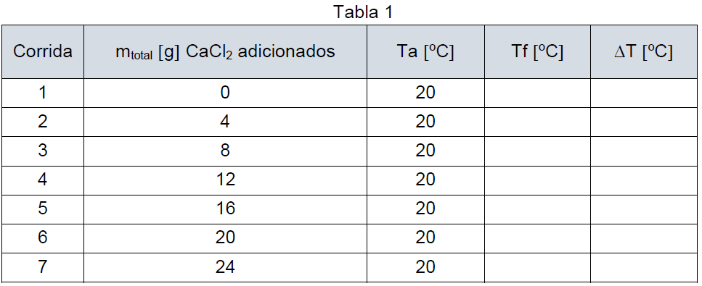
Desarrollo
20
0
26.73
6.73
32.97
12.97
Notes:
Incluir liga para reglamento general de la facultad

Slide 21
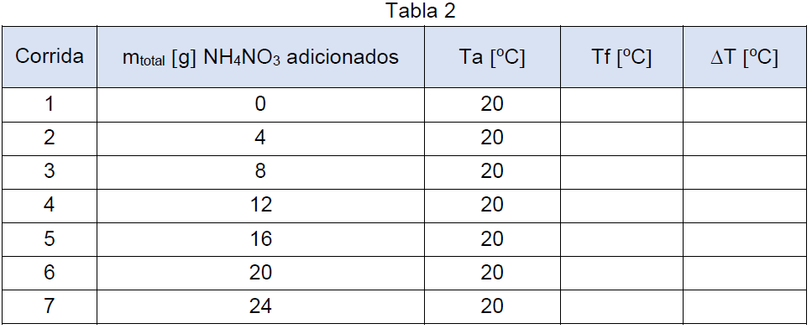
Desarrollo
ACTIVIDAD 4.
Toma de lecturas de la temperatura con diferentes masas de NH₄NO₃
1. Repita los siete pasos de la actividad 3. use esta vez NH₄NO₃ sustituyendo al CaCl₂ como soluto. Llene la tabla 2 con los valores obtenidos.
Notes:
Incluir liga para reglamento general de la facultad

Slide 22
Desarrollo
ACTIVIDAD 5.
1. Determine el signo de Δ𝐻_{𝑑} para cada soluto de acuerdo con sus observaciones.
2. Trace una gráfica del incremento de la temperatura [°C] en función de la masa [g] para cada uno de los solutos.
3. Obtenga el ajuste lineal de los datos y proponga un modelo matemático que describa el comportamiento del fenómeno que observó.
4. Use el modelo matemático para predecir la cantidad de CaCl₂ que debe añadir a 100 [g] de agua y obtener en la disolución final un incremento de temperatura de 80.0 [°C].
5. Prediga la temperatura final de una disolución que se preparó con 100 [g] de agua, con una temperatura inicial igual a la de su experimento y 32 [g] de NH₄NO₃.
Notes:
Incluir liga para reglamento general de la facultad

Slide 23
Cuestionario previo
1. Defina los términos siguientes:
a) Calor
b) Entalpía de disolución
c) Entalpía de reacción
d) Capacidad térmica específica
e) Reacción endotérmica
f) Reacción exotérmica
2. Mencione al menos dos propiedades físicas y químicas del cloruro de calcio y del nitrato de amonio.
3. ¿Cómo varía la temperatura de un sistema en un proceso exotérmico y cómo en uno endotérmico?
4. ¿Qué representa el cambio de entalpía asociado con una reacción y qué con una disolución?
5. Mencione: ¿qué material emplearía para elaborar un calorímetro casero y por qué?
Notes:
Incluir liga para reglamento general de la facultad

Slide 24
Créditos
Para la elaboración de este material de apoyo, se tomó como base los manuales de los Laboratorios de las asignaturas de Química en la DCB, FI-UNAM.
Autor: Autorización:
M. C. Q. Alfredo Velásquez Márquez Q. Antonia del Carmen Pérez León
Profesor de Carrera Jefa de Academia de Laboratorios de la DCB
Revisores (2021):
M. en A. Violeta Luz María Bravo Hernández
M. en C. Miguel Ángel Jaime Vasconcelos
Q. Esther Flores Cruz
I. Q. Félix Benjamín Núñez Orozco
Dra. Ana Laura Pérez Martínez
Dr. Ehecatl Luis David Paleo González
Q. Antonia del Carmen Pérez León
Profesores de la Facultad de Ingeniería miembros de la Academia de Química

